Slide 1
Appium自动化
思寒
Weibo：seveniruby
Testerhome.com seveniruby

Slide 2
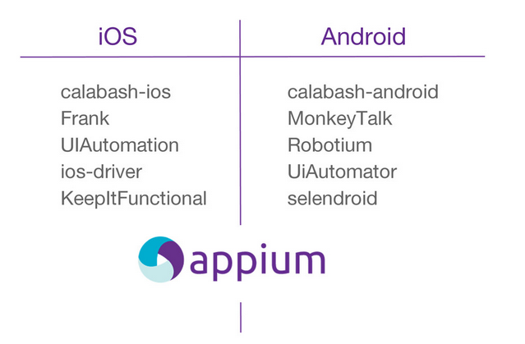
目前mobile自动化的方案

Slide 3
Appium简介
目前saucelab维护，一家伟大的测试产品公司
Saucelab有针对appium的云产品，testin和mtc可以借鉴下

Slide 4
Appium的优点
不依赖插桩体系
跨架构，native hybrid webview
跨设备，os android ios firefoxos
跨语言， java python ruby nodejs
脚本通用 (可以做到）同样的脚本可以同时运行于各种设备上

Slide 5
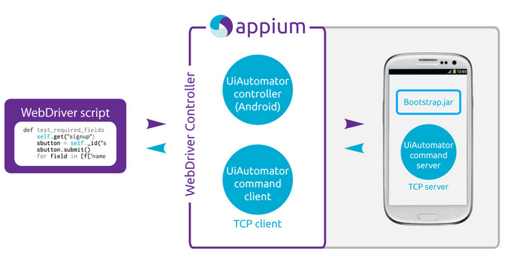
Appium的架构

Slide 6
Appium的加载流程
Appium在4.1以上使用uiautomator
4.1以下使用selendroid
调用android adb完成基本的系统操作
向android上部署bootstrap.jar包并启动
Forward android的端口到pc机器上
Pc上监听端口接受请求，使用webdriver协议
分析命令并转通过forward的端口发给bootstrap.jar
Bootstrap.jar接受请求并把命令发给uiautomator或者插桩体系

Slide 7
具体流程举例
Element.send_keys
Post /wd/hub/session/xxx/keys
转发给Bootstrap.jar
Bootstrap.jar调用uiautomator
Uiautomator调用settext方法

Slide 8
Appium的设计精妙之处
使用webdriver协议
Xpath抽象
通过端口转发实现了手机和pc的通讯

Slide 9
Webdriver协议
使用webdriver协议，成熟标准，应用广泛
它即将成为w3c业界标准
跨语言
Remote WebDriver支持云测和集群使用
PC端运行可以支持各种runtimes，不受限手机环境

Slide 10
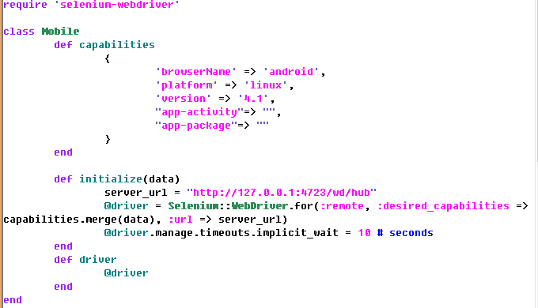
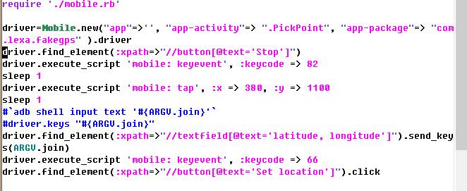

Slide 11
Xpath支持
把android和ios的原生控件和webview控件映射为特定的命名
把当前的结构树映射为html文档
通过xpath来选择元素
三种定位方式 tag_name name xpath
Name id，label text
Tag_name component type
Xpath
定位元素建议采用PageObject模式，使用XPath
不要在测试用例中使用XPath

Slide 12
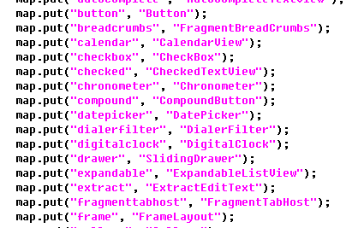
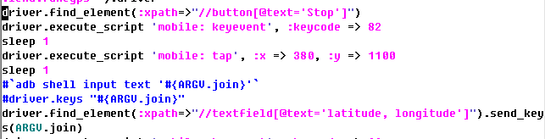
Xpath示例
具体的映射名字需要看代码，暂无文档

Slide 13
Android端口转发
Adb forward
代理方式执行命令
运行非常自由，可以调用各种pc上的库
手机自动化指令才调用android
处理还是在pc端
适合持续集成

Slide 14
Appium对webdriver的扩展
因为现有webdrive的协议没有考虑mobile
appium增加了tap flick swipe等各种手机上的移动手势
增加了一些虚拟机处理命令，比如位置模拟（慎用，因为不兼容不同的环境）
Appium在推动webdriver加入新的标准

Slide 15
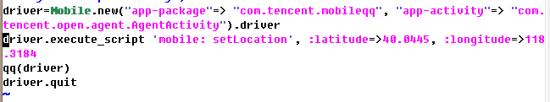
位置模拟演示

Slide 16
移动云测试
Saucelabs提供了appium的在线云环境
提供虚拟机
提供运行时的截图和录像
脚本执行非常简单

Slide 17
Appium0.9 published
CHANGES IN VERSION 0.9.0 (from 0.8.5)
=====================================
#### General
- update troubleshooting doc
- fix app unzip issue
- remove app/apk files from zip path before appium starts
- fix location of UICatalog in reset.sh
- fix reset.sh android device matching
- update ruby examples
- add chrome example in node
- improve python example code
- begin to migrate tests from wd to yiewd

Slide 18
异步代码未来的写法
ECMAScript 6标准加入了harmony
V8 3.5最早实现
Node 0.8.12开始支持v8的harmony特性
Yiewd
Monocle-js
运行时需要指定参数
mocha -R spec -t 60000 --harmony test/
Node --harmony

Slide 19
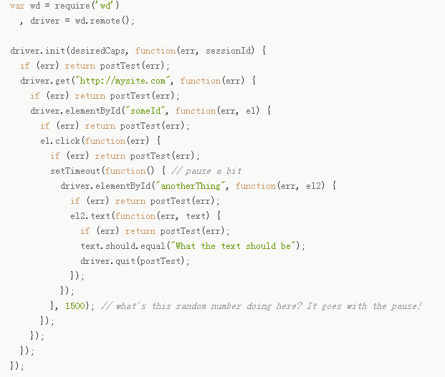
Callback Block hell

Slide 20
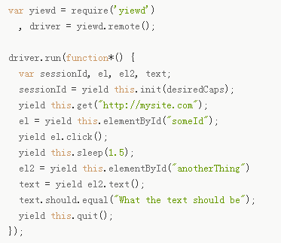
使用yield

Slide 21
Javascript与ruby
Nodejs Javascript和ruby的特性非常接近
动态修改
生成器
Sails vs rails
可支持离线的Meteor和百度clouda
前途无可限量，赶紧看过来啊

Slide 22
一些appium的坑
Xpath的支持有问题，并不是完全的xpath功能，还需要完善
各种语言库对webdriver协议的实现不太一致，建议使用nodejs的库
Nodejs也可以直接调用appium，其他语言就不行，但是nodejs的异步写法有点坑，需要借助一些lib来减少代码
一些app比如qq不允许简单的am start，需要appium扩展支持su
Appium长时间运行后存在内存占用疯涨的现象
一些指令不支持跨平台，比如位置模拟

Slide 23
展望appium
目前还未到正式版，很多地方需要完善，但是代码清晰，而且还有saucelabs的工程师维护，代码质量有保证
架构非常优秀，扩展性很好，不会限制用户使用特定的语言
成为mobile自动化的标准
Saucelabs云服务已经支持appium，MTC TESTIN后续也可能会跟进，使appium成为标准的云端解决方案

Slide 24
Appium的缺点
根据mic的反馈，记录下
产品必须成型才能自动化，只适用于验收测试，自动化的成本还是会偏大。
不能和研发体系结合，前端web自动化可以实现组件化的测试，但是appium目前还不支持
Google也推出了新的测试框架，存在一定的方案竞争（参考blog的文章）

Slide 25
我为什么转型
研究后端测试基本只能在大公司工作。后端测试需要靠工具，不能靠云服务生存，所以选择转前端和mobile领域，摆脱对职场的依赖。随着新兴的后端测试技术发展，后端测试也会逐渐成熟并出现需求萎缩
前端测试出现了新的变革机遇，前端在逐渐的复杂和臃肿和碎片化。单元测试，覆盖率，调试分析，headless testing，云测等概念也逐渐发展起来。后端的测试技术理念可以很好的移植到前端去发展
大型公司的测试技术趋于成熟，中小型公司仍有很多问题，有创造价值空间

Slide 26
个人发展定位
测试咨询
测试培训
测试产品
测试服务

Slide 27
Testerhome论坛
testerhome.com
我们发现目前没有一个供QA交流测试技术的圈子。
51testing的测试交流太低级，而且他们只希望保持热度，不想提升技术深度。
微博交流太零散，不能被记录和索引
这些年测试技术和领域在不断演进。
所以想构建一个高阶的技术交流圈子
论坛上线了，希望大家捧场， testerhome.com

Slide 28
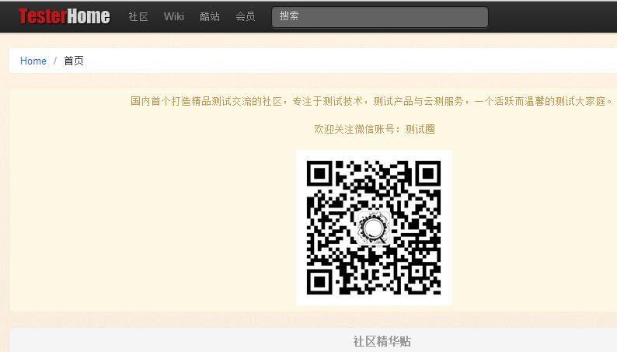

Slide 29
Q&A

